Slide 1
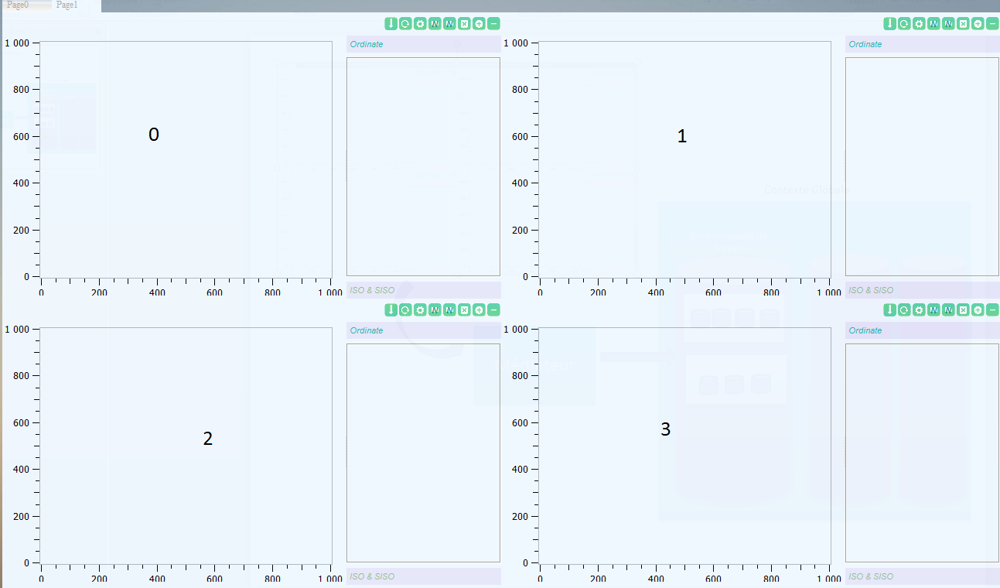
Contexte Globale
Environnement de travail
fichiers
actions
Page 0
0
1
2
3
Créer 4 ‘plotting board’ en page 0, 3 en page 1
Médiateur
Page 1
0
1
2

Slide 2
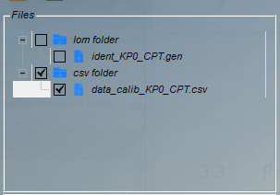
Contexte Globale
Environnement de travail
fichiers
actions
Lom Files
Page 0
0
1
2
3
Ident_KP0_CPT.gen
importé ident_kp0_CPT.gen
Importé data_calib_KP0_CPT.cvs
Médiateur
Page 1
0
1
2
Csv Files
Data_calib_KP0_CPT.csv

Slide 3
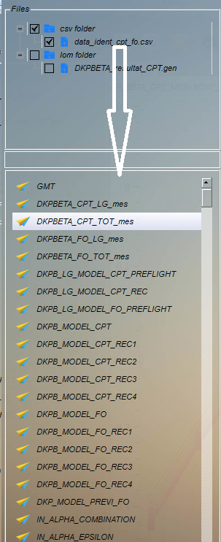
Contexte Globale
-fileTypeHandling
-csvFilesLoaded
-lomFilesLoaded
Environnement de travail
fichiers
actions
Lom Files
Page 0
0
1
2
3
Ident_KP0_CPT.gen
Médiateur
Page 1
0
1
2
Csv Files
Data_calib_KP0_CPT.csv

Slide 4
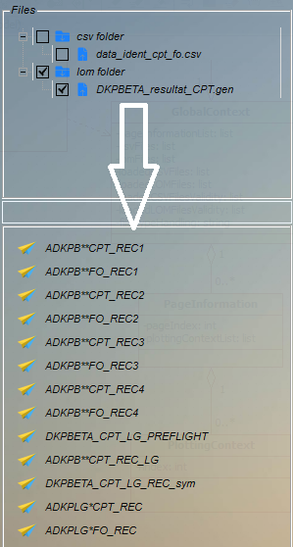
Contexte Globale
-fileTypeHandling
-csvFilesLoaded
-lomFilesLoaded
Environnement de travail
fichiers
actions
Lom Files
Page 0
0
1
2
3
Ident_KP0_CPT.gen
Médiateur
Page 1
0
1
2
Csv Files
Data_calib_KP0_CPT.csv

Slide 5
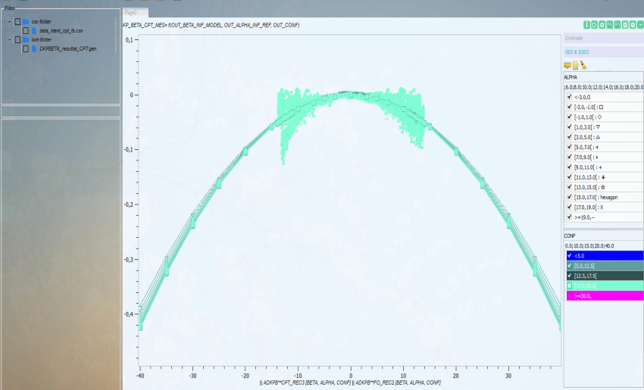
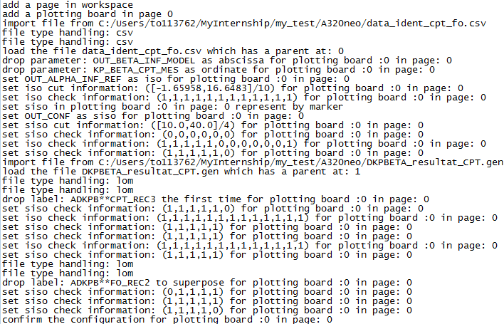
Contexte Globale
-fileTypeHandling
-csvFilesLoaded
-lomFilesLoaded
Environnement de travail
fichiers
actions
Lom Files
Page 0
0
Ident_KP0_CPT.gen
Médiateur
Actions…….
Csv Files
Data_calib_KP0_CPT.csv

Slide 6
abscissa
abscissa parameter values
abscissa parameter values
Label 1
ordinate
list of ordinate parameter name
Label 2
iso
list of ordinate parameter values
Lom file 1
iso parameter name
…
iso parameter values
Lom file 2
siso
iso parameter validity
siso parameter name
…
dimension
siso parameter values
siso parameter validity
Plotting
data center
label dimension
X
abscissa
[1,2,3,4,5,6,7,8,9]
ordinate
[Y]
Cas_test
[[1,2,3,4,5,4,3,2,1]]
iso
Z
csv file 2
[3,4,5,6,7,8,9,10,11]
iso_cut
[3,4], [5,6], [7,8,9,10,11]
…
[0, 1], [2,3], [4,5,6,7,8]
siso
a
[11,10,9,8,7,6,5,4,3]
siso_cut
[5,4,3] , [11,10,9,8,7,6]
[6,7,8],[0,1,2,3,4,5]

Slide 7
Drop ‘MIC_ECHANT’
Récupérer le ‘plotting context’ dans le modèle selon numéro de page et numéro de table à tracer
plottingContext
fileTypeHandling == ‘csv’
Yes?
Retirer le nom du paramètre
plottingContext, MIC_ECHANT
Définir comme abscisse
Définir comme ordonnée
Yes?
Yes?
Parcourir des fichiers chargé. Le fichier qui contient tel paramètre, on va récupérer son list de valeurs, et sauvegarder dans le structure des données dans le plottingContext correspondant comme abscisse
Parcourir des fichiers chargé. Le fichier qui contient tel paramètre, on va récupérer son list de valeurs, et ajouter dans le structure des données dans le plottingContext correspondant comme ordonnée
abscisse et ordonnées sont tous définit?
Yes?
self.draw_on_canvas_using_csv_files( filename, ordinate_name, abscissa_name)

Slide 8
Drop ‘MIC_ECHANT’
Récupérer le ‘plotting context’ dans le modèle selon numéro de page et numéro de table à tracer
plottingContext
fileTypeHandling == ‘lom’
Yes?
Retirer le nom du paramètre
plottingContext, MIC_ECHANT
Parcourir des fichiers chargé. Le fichier qui contient tel label, ensuite, récupérer tous les informations des ordonnées du label
Donnée sur le label…
sauvegarder des données sur label dans le structure des données de la ‘plottingContext’ correspondant comme un label
Self.draw_on_canvas_using_lom_files( lomfile, ordinate_name, label_dimension)

Slide 9
'MIC'
abscissa
[0.0, 0.2, 0.5, 06, 0.7, 0.78, 0.82, 0.85, 0.87, 0.89]
‘ADKPEPSCPT’
ordinate
[[array([ 0., 0., 0., 0., 0., 0., 0., 0., 0., 0.]),
array([-0.0405 , -0.027, -0.0441, -0.05734094, -0.0579, -0.0714, -0.0819, -0.0929, -0.102, -0.1126])],
[array([ 0., 0., 0., 0., 0., 0., 0., 0., 0., 0.]),
array([-0.0405, -0.0405, -0.0441, -0.0486, -0.0579, -0.0714, -0.0819,-0.0929, -0.102 , -0.1126])]]]
PAM_ANEMOCLINO_A320NEO_PW_GTF_preflight_V8.gen
ADKPEPSCPT
iso
'DEPSILON'
[0.0, 1.5]
siso
[1, 1]
'ALPHA'
[-60.0, 60.0]
[1, 1]
dimension
3

Slide 10
siso: -60
[[array([ 0., 0., 0., 0., 0., 0., 0., 0., 0., 0.]),
array([-0.0405 , -0.027, -0.0441, -0.05734094, -0.0579, -0.0714, -0.0819, -0.0929, -0.102, -0.1126])],
[array([ 0., 0., 0., 0., 0., 0., 0., 0., 0., 0.]),
array([-0.0405, -0.0405, -0.0441, -0.0486, -0.0579, -0.0714, -0.0819,-0.0929, -0.102 , -0.1126])]]]
iso: 0,0
iso: 1,5
siso: 60

Slide 11
Drop ‘MIC_ECHANT’
Récupérer le ‘plotting context’ dans le modèle selon numéro de page et numéro de table à tracer
plottingContext
fileTypeHandling == ‘lom’
Yes?
Retirer le nom du paramètre
plottingContext, ADKPEPSFO
Prendre un lomfile dans la loaded_lomfiles

